Slide 1
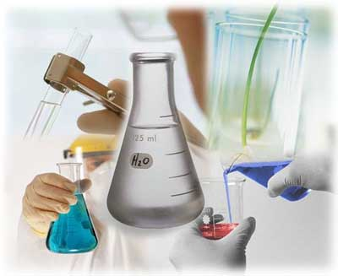
Maden Mühendisliği Bölümü Laboratuvar Güvenliği Eğitimi

Slide 2
Laboratuvar Güvenliği Eğitimi
Güvenliğe Giriş
Kimyasal Güvenlik
Kişisel Koruyucu Donanımları
Acil Durum Hazırlığı, Tehlikeli Atık Yönetimi ve Bertarafı

Slide 3
AKÜ’de İSG Vizyonu
AKÜ
Olası Zararın Önlenmesi
Yönetim Desteği
Eğitim
Önleme ve Düzeltme
Çalışanların Katılımı
Gözetim
Çevresel Yönetim

Slide 4
İSG Güvenlik Politikası
Yöneticilerin Görevleri;
Üniversite İSG tedbirlerine uymak ve bu tedbirleri uygulamak
Çalışanlar için uygun eğitimler düzenlemek
Gerekli güvenlik ekipmanlarını satın almak
Kazaları araştırmak ve uygun düzeltici önlemleri almak
Çalışanların Sorumlulukları;
Üniversite İSG politikalarını anlamak ve uymak
Tehlike ihtimali olan yerden uzaklaşmak
Uygun KKD (Kişisel Koruyucu Donanım) giymek
Güvenli olmayan durum ve koşulları rapor etmek
Kaza ve yaralanmaları uzmanlara bildirmek

Slide 5
Güvenliğe Giriş
Tehlike Anı İçin Bilinmesi Gerekenler
Laboratuvar ve Araştırma Güvenliği Planı
Birime Özel Plan
Tehlike değerlendirmesi
Kayıt formu

Slide 6
Güvenliğe Giriş
Laboratuvardaki tehlikeli kimyasallara maruz kalırsanız;
Yöneticinize haber verin*
Tıbbi yardım isteyin
Yerel hastaneden
Acil destek tesisinden
Acil durumda ilk olay raporunu doldurun
(*Yaralanma veya işte tehlikeli bir kimyasal maddeye maruz kalınırsa, mutlaka önce amirinize haber verin.)

Slide 7
Güvenliğe Giriş
Güvenli Çalışmanın Önemi
Laboratuvarları kullanan kişilerin Güvenli çalışmak işinin gereğidir ve en az yeni teknik ve bilgileri öğrenmek kadar önemlidir. Laboratuvar eğitimi sırasında aşağıdaki konulara önem verilmelidir :
- Kimyasal maddelerle tehlikesiz ve güvenli çalışmak.
- Kendini ve arkadaşlarını tehlikeden korumak.
- Laboratuvarın kirliliğine ve düzenine karşı hassas olmak.
- Kimyasal maddelerin muhtemel tehlikelerini tanımak
ve uyarılar yardımıyla bu tehlikelerden korunmak.

Slide 8
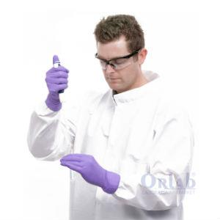
LABORATUVARDA KİŞİSEL HAZIRLIKLAR
Laboratuvar çalışmalarında uyulması gereken genel çalışma kuralları şunlardır:
Laboratuvara çanta, ceket, kaban, palto, vb. getirilmemeli, bu gibi malzemeler laboratuvarın dışında muhafaza edilmelidir.
Laboratuvarda kesinlikle laboratuvar önlüğü ile çalışılmalı, eğer gerekiyorsa diğer koruyucu malzemeler de kullanılmalıdır.
Laboratuvarda sallantılı küpe, bilezik, bileklik vb. takılmamalı, uzun saçlar toplamalıdır.

Slide 9
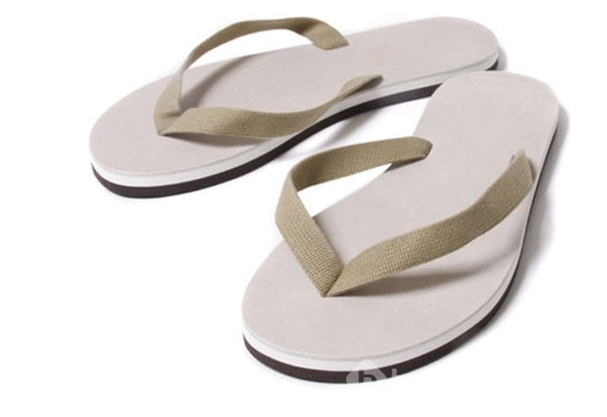
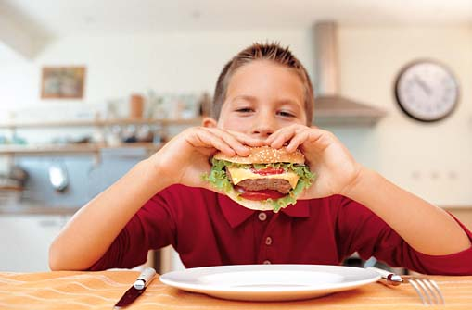
Laboratuvarlarda kesinlikle terlik, sandalet ve burnu açık ayakkabılar giyilmemelidir.
Laboratuvarda herhangi bir şey yenilip içilmemelidir.
Laboratuvardaki çalışmalara başlamadan önce ilgili dokümanlar okunmalıdır.

Slide 10
Laboratuvar çalışmalarına başlamadan önce kullanılacak araç gereç ve kimyasalların listesi yapılmalı ve eksik olanların temini sağlanmalıdır.
Deney ve analizler mutlaka metotta belirtilen işlem basamaklarına göre yapılmalı rastgele herhangi bir iş ve işlem yapılmamalıdır.
Çalışmalar esnasında “laboratuvarda güvenli çalışma kurallarına” ve “kimyasallarla güvenli çalışma kurallarına” mutlaka dikkat edilmeli.
Çalışma sonunda kullanılan cam malzemeler ve kaplar hemen temizlenmelidir.
Günlük çalışma sonunda su ve gaz muslukları, elektrik düğmeleri kapatılmalıdır.
Çalışma bitiminde sonuçlar dikkatli bir şekilde kaydedilmelidir.
Laboratuvar çalışmalarından önce ve sonra eller mutlaka sabun ve su ile yıkanmalıdır.

Slide 11
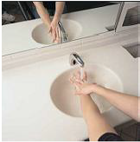
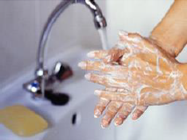
İşlem Basamakları | Öneriler
Kişisel temizlik ve bakım yapınız | Vücut temizliği, el temizliği gibi kişisel temizlikleri aksatmadan yapınız.
Laboratuvara girişte takılan çıkarınız | Takılarınızı laboratuvara girmeden çıkarınız.
Laboratuvara girişte önlük giyiniz | Önlüğünüzü laboratuvarın dışında giyip çıkarınız
Gerekli koruyucu malzemeleri bulundurup kullanınız | -Yapacağınız deneye göre koruyucu malzeme seçiniz -Yakıcı maddeler ile çalışırken eldiven kullanınız -Zehirli gazlar ile çalışırken maske takınız
Laboratuvardan çıkmadan önce elinizi yıkayınız | -Elinizi sabunla köpürterek bol su ile durulayınız -Kimyasal maddelere temas ettikten sonra ellerinizi mutlaka yıkayınız
İş kıyafeti ve koruyucu malzemelerin bakım ve temizliğini yapınız | -İş kıyafeti ve koruyucu malzemelerin bakım ve temizliğini yaparken malzemelerin zarar görmemesine dikkat ediniz -Koruyucu malzemeleri temizlerken kullanım kılavuzunu okuyunuz

Slide 12
2. LABORATUVAR KOŞULLARI
2.1. Laboratuvarın Tanımı
Bir bilim dalı veya çalışma alanı bünyesinde, çeşitli alet ve cihazlar kullanılarak deneysel çalışmalar, testler, analiz ve gözlemlerin yapıldığı mekânlara laboratuvar denmektedir. Maden Mühendisliği Bölümünde Kaya Mekaniği, Cevher Hazırlama ve İş Sağlığı ve Güvenliği Laboratuvarları bulunmaktadır.
Laboratuvar çalışmaları başlamadan önce laboratuvarda çalışabilme izni ile ilgili gerekli formlar doldurulmalıdır. Laboratuvar yetkililerinin izni olmadan veya bilgilendirmeden çalışmaya başlanmamalıdır. Laboratuvar çalışmaları genel olarak numunenin kabulü ve kaydı ile başlamakta; numunenin analize hazırlanması, analizlerin yapılması ile devam etmekte; sonuçların rapor edilmesi ve arşivlenmesi ile sona ermektedir.

Slide 13
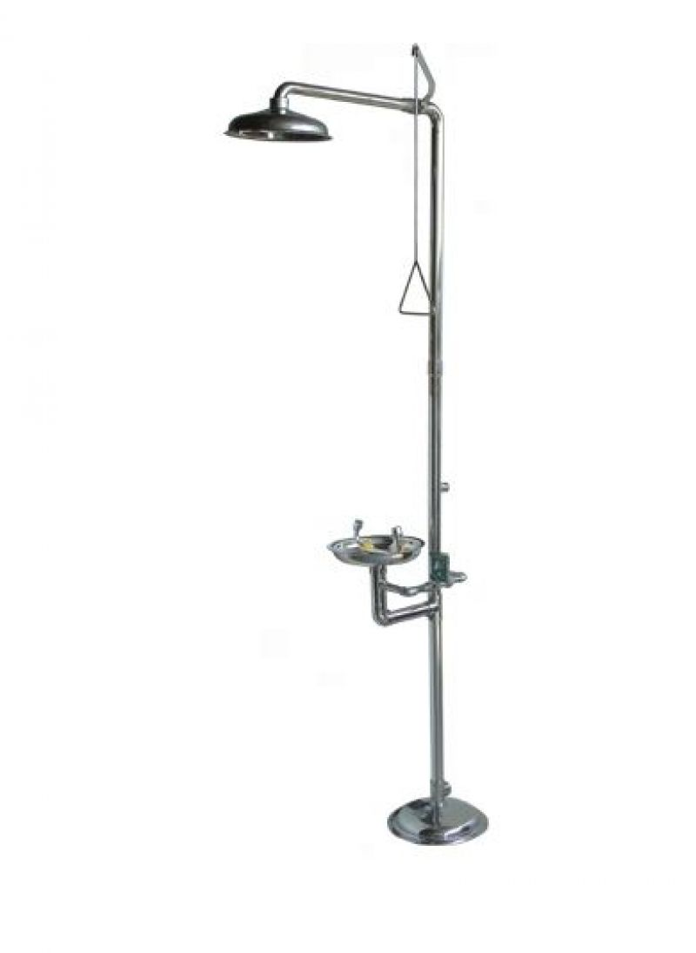
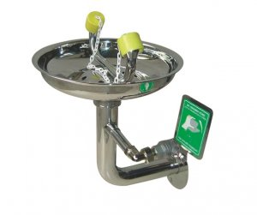
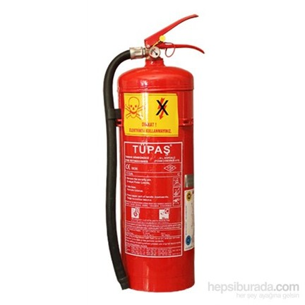
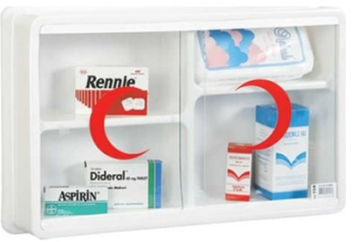
2.1. Laboratuvarın Fiziki Özellikleri
Maden Mühendisliği Laboratuvarlarında, cihazlar, makineler, çalışma tezgâhları, malzeme dolapları, kimyasal madde depoları, havalandırma tesisatı, elektrik ve aydınlatma tesisatı, gaz ve su tesisatı, acil duş sistemleri, ilk yardım dolabı, yangın söndürme tüpü ve laboratuvarın özelliğine göre çeşitli donanımlar bulunmaktadır.

Slide 14
3. LABORATUVARDA GÜVENLİK ÖNLEMLERİ
3.1. Genel Güvenlik Önlemleri
Laboratuvar çalışmalarında, hem çalışanların sağlığı hem de sonuçların güvenilirliği açısından laboratuvar çalışma kurallarına aksatılmadan uyulmalı ve genel güvenlik önlemlerine dikkat edilmelidir.
Laboratuvarlarda dikkat edilmesi gereken güvenli çalışma kuralları şunlardır;
Laboratuvarda tek başına çalışılmamalı, tek başına çalışılması durumunda her türlü kaza ihtimaline karşı bir başkasına önceden haber verilmelidir.
Ellerde kesik, yara ve benzeri durumlar varsa bunların üzeri ancak su geçirmez bir bantla kapatıldıktan sonra laboratuvarda çalışılmalı, aksi takdirde çalışılmamalıdır.
Kimyasal maddeler ve cihazlar kullanılırken çalışanlar, bu kimyasalların ve cihazların olası tehlikelerine karşı bilgilendirilmelidir.
Cam kesme ve mantara geçirme durumlarında ellerin kesilmemesi için özel eldiven veya bez kullanılmalıdır.

Slide 15
Laboratuvarda mutlaka yangın söndürme tüpleri bulundurulmalı, bunların nasıl çalıştığı bilinmeli, yangın tehlikesine karşı gerekli tedbirler alınmalıdır.
Laboratuvarda mutlaka ecza dolabı bulunmalıdır.
Zehirli gazların oluştuğu çalışmalarda mutlaka çeker ocak kullanılmalıdır.
Tüp içinde sıvı maddeleri ısıtırken tüp sürekli çalkalanmalı, ısıtılan, kaynatılan ve karıştırılan maddelerin bulundukları kapların ve deney tüplerinin ağızları kimsenin bulunmadığı tarafa tutulmalıdır.
Kimyasal reaksiyonlar devam ederken ağzı açık deney tüpüne veya kap içinde ısıtma yaparken kaba üstten bakılmamalıdır.
Kimyasal atık ve çöpler atık toplama kaplarına atılmalıdır.

Slide 16
Maden Mühendisliği Bölümü Laboratuvar İSG Eğitimi

